Slide 1
CBTis N° 44
Alumno: Aldo Olaya Cordova
6° H
Informática
Profesor: L.I. Pedro José Jiménez Rojas

Slide 2
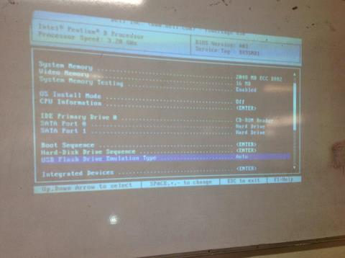
Pasos para instalar
Windows server 2003
Lo primero que se debe de realizar es configurar la BIOS para que esta al reiniciar se revise la unidad de video.

Slide 3
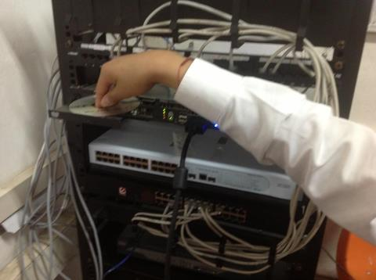
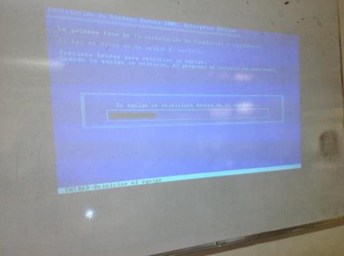
Después de iniciar el equipo se insertó el CD y se comenzó con la instalación del sistema.

Slide 4
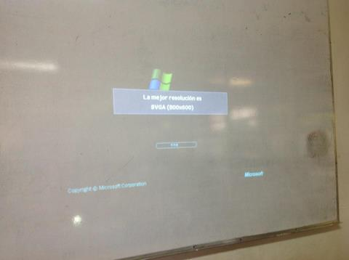
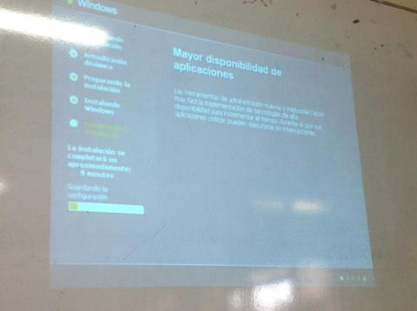
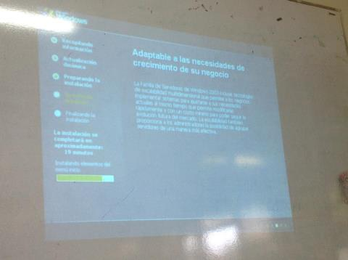
Posteriormente se creo una partición en la cual se instalaría el sistema operativo. Después de esto esperamos a que el sistema comenzara a cargar.

Slide 5
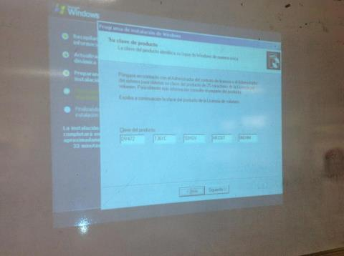
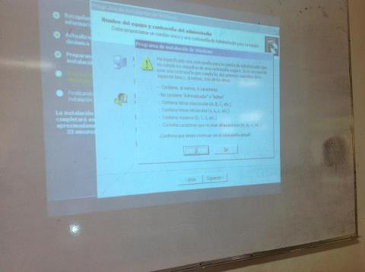
Después de lo anterior se comenzó a cargar el sistema operativo además de que se tiene que introducir la licencia del producto.

Slide 6
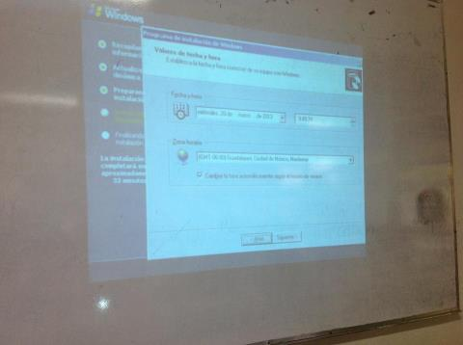
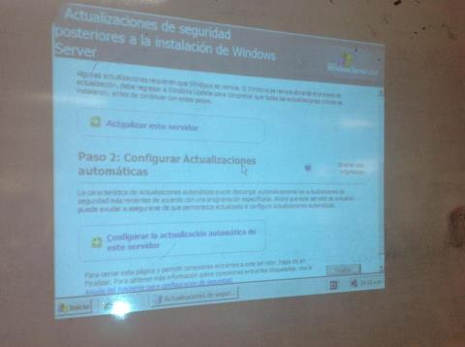
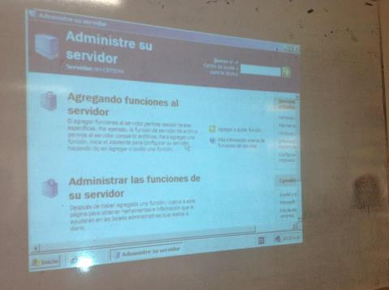
Después se tiene que definir el nombre de usuario y la contraseña, por ejemplo: quipo –servidor44, servidor55.

Slide 7
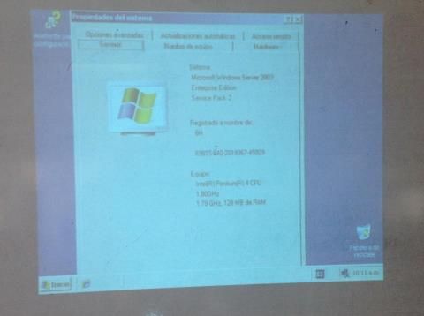
Por ultimo se esperara a que finalice toda la instalación, se reiniciara el equipo y se introducirá el nombre y contraseña del equipo.

